Slide 1


Statybų sektorius Švedijoje 2023
Verslo ir ekonominės prognozės 2023
Nišos lietuviškoms įmonėms
Rinkos ir sutarčių niuansai
Švedijos mokestinė sistema užsienio įmonėms
Profsąjunga ir kolektyvinė sutartis
Pranešimą skaito verslo teisės juristė Švedijoje
Vaida Strazda

Slide 2
Statybų sektoriaus prognozės 2023
Ženkliai mažėjantys gyvenamųjų namų statybų rodikliai:
2021 71 000 būstų
2022 60 000 būstų
2023 45 000 būstų (spalis 2022) 33 000 (sausis 2023)
Industriniams ir infrastruktūriniams projektams ženklus neigiamas poveikis neprognozuojamas.

Slide 3
Naujos galimybės lietuviškoms įmonėms
Padidėjusi užsienio įmonių paklausa ir paieškos iniciatyva.
Mažesni reikalavimai iš užsakovo nereiškia mažesnės atsakomybės jūsų įmonei.

Slide 4
Įvertinkite rizikas
Tikrinkite užsakovo įmonę, projekto dalyvius, istoriją.
Teisingai įvertinkite kainą ir laiką (pagal kolektyvinę sutartį)
Trumpinkite faktūrų mokėjimo laiką iki 14 dienų.
Tikrinkite sutartis.

Slide 5
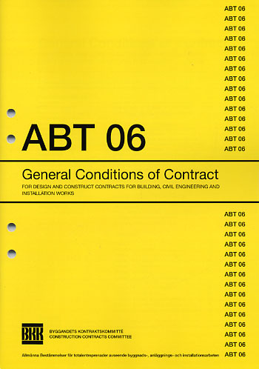
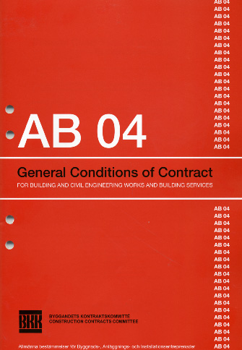
Statybos sutarčių niuansai

Slide 6
Dažniausiai pasitaikančios sutarčių spragos
AB04/ABT06 pakeitimai iš užsakovo pusės reiškia didesnes jo teises.
Dokumentų hierarchijoje nėra jūsų pasiūlymo.
Nėra atskiro užsakymo papildomiems darbams.
Nėra apmokėjimo grafiko.
Darbo jėgos nuomai taikoma rangovo sutartis.

Slide 7
Teisinių ginčų praktika
Švedijos antstoliai - bejėgiai.
Teismai nelaiko prioritetais juridinių asmenų ekonominių ginčų.
Įmonių draudimai svarsto bylinėjimosi teisiškumą ir galimą laimėjimą.
Pirminis teismo posėdis – bandymas rasti kompromisą.
Nei viena iš šalių nesijaučia laimėjusi teisinį ginčą.

Slide 8
Švedijos mokestinė sistema užsienio įmonėms
Nuolatinės buveinės statusas vertinamas kiekvienu atveju atskirai.
Užsakovas turi teisę nesumokėti 30% nuo faktūros jeigu užsienio įmonė nėra registruota Švedijos mokesčių inspekcijoje.

Slide 9
Mokesčiai Švedijoje
Pelno mokestis 21,4%
Socialiniai mokesčiai 31,42%
arba A1 forma
Gyventojo pajamų mokestis apie 30%
(yra išimčių)

Slide 10

Profsąjunga Byggnads

Slide 11
„Den svenska modelen“
200 metų istoriją skaičiuojanti sistema.
Idėjinės organizacijos, turinčios įstatymo užnugarį.
Valstybinės įstaigos nesikiša į profsąjungų darbą ar jų metodus.
Užsienio įmonėms sunku taikytis su vietinėm rinkos taisyklėm.

Slide 12
Darbas su kolektyvine sutartimi
Didesnės galimybės rinkoje gauti projektus.
Stiprus įmonės įvaizdis.
Būtina tvarkinga administracija pagal kolektyvinę sutartį.

Slide 13
Kaip paveikiami įmonės kaštai?
Nustatomas valandinis apmokėjimas (apie 210sek/val).
Darbo laiko ir viršvalandžių ribojimas.
FORA draudimas (apie 5% nuo bruto algos).
Taikomi kiti su švediška darbo teise susiję atlygio skaičiavimai (atostoginiai, papildomas laisvas laikas, viršvalandžiai ir kt.)

Slide 14
Darbas be kolektyvinės sutarties
Legalus.
Įmonė gali būti verčiama pasirašyti kolektyvinę sutartį.
Kolektyvinės sutarties neturėjimas neatleidžia nuo reikalavimo jos laikytis.

Slide 15
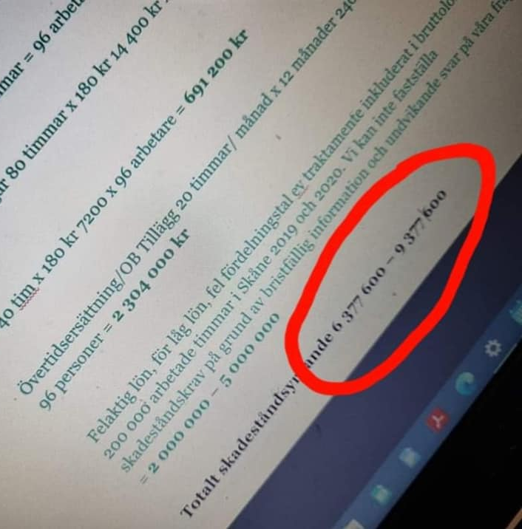
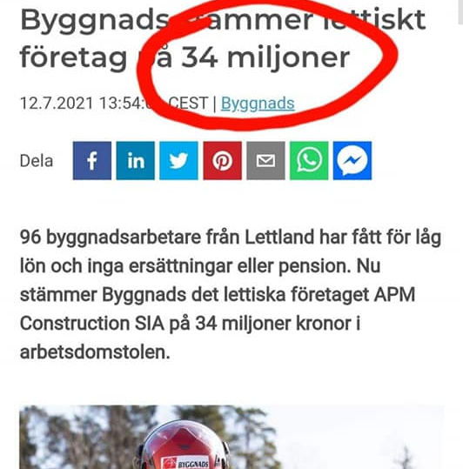

Slide 16
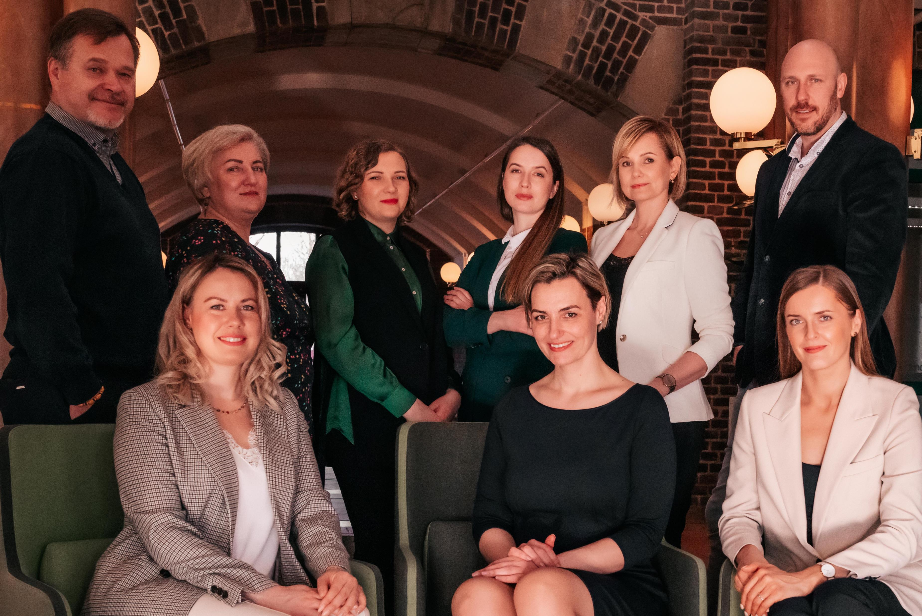

Apie mus
Verslo konsultacijų įmonė Švedijoje veikianti nuo 2012 metų, orientuota į Lietuvos ir Latvijos statybos įmonių veiklas.
Teisinės konsultacijos, administravimas ir ekonomika, atstovavimas Švedijoje.
Mokymai, seminarai, sertifikavimas.
www.consulte.nu
Info@consulte.nu

